Slide 3
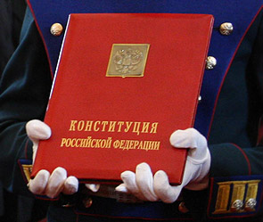

Slide 4
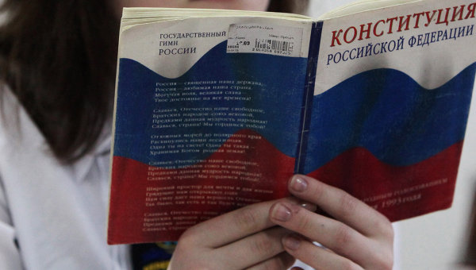
Конституция – от латинского означает «устройство», «установление».

